Slide 1
CE-2103 · Lección 07
huffman.log
Algoritmos de Compresión
$ comprimir bcaadddccacacac
120 bits -> 28 bits
$ descomprimir
bcaadddccacacac
Representar los mismos datos con menos bits
Instituto Tecnológico de Costa Rica · Ingeniería en Computadores
Notes:
Capítulo sobre compresión de datos: qué es comprimir, los dos tipos de compresión y los algoritmos sin pérdida más conocidos (Huffman, LZ77, LZ78 y LZW), junto con el límite teórico de Shannon.

Slide 2
// introducción
¿Qué aprenderemos hoy?
1
Diferenciar la compresión con pérdida y sin pérdida
2
Construir el árbol y los códigos de Huffman
3
Explicar la entropía y el límite de Shannon
4
Comprimir y descomprimir con LZ77, LZ78 y LZW
5
Comparar los algoritmos según sus características
CE-2103 · Algoritmos de Compresión
Notes:
Cinco objetivos, uno por bloque de la lección.

Slide 3
// introducción
¿Qué es comprimir?
1
2
3
Datos originales
Algoritmo
Resultado
Un conjunto de bits: texto, imágenes, audio, video.
Reduce la cantidad de bits requeridos para representar los datos.
Datos comprimidos: ocupan menos espacio en disco y viajan más rápido por la red.
Dos categorías: compresión con pérdida (lossy) y sin pérdida (lossless).
CE-2103 · Algoritmos de Compresión
Notes:
Comprimir ahorra espacio de almacenamiento y acelera la transferencia de datos por la red.

Slide 4
// tipos de compresión
Con pérdida vs. sin pérdida
Con pérdida (lossy)
Sin pérdida (lossless)
Elimina información innecesaria
Irreversible: el original no se recupera
Audio, video e imágenes
Parámetro de calidad: compresión vs. degradación
Reduce el tamaño sin perder información
Reversible: se recupera el original
Texto, documentos y bases de datos
Reemplaza patrones repetidos por códigos más cortos
vs
Ejemplos: JPEG y MP3 (con pérdida) · ZIP y GIF (sin pérdida).
CE-2103 · Algoritmos de Compresión
Notes:
Los algoritmos lossy usan métodos de codificación que generan representaciones inexactas de los datos originales. La calidad se mide según la cantidad de información que se pierde.

Slide 5

// tipos de compresión
Con pérdida: el parámetro de calidad
Un parámetro de calidad equilibra la tasa de compresión y la degradación visible (50 %, 33 %, 5 %).
CE-2103 · Algoritmos de Compresión
Notes:
Los algoritmos lossy normalmente exponen parámetros de calidad que permiten ajustar el balance entre la tasa de compresión y la degradación que nota el usuario final. Pregunta: ¿en qué punto empieza a molestar la degradación?

Slide 6
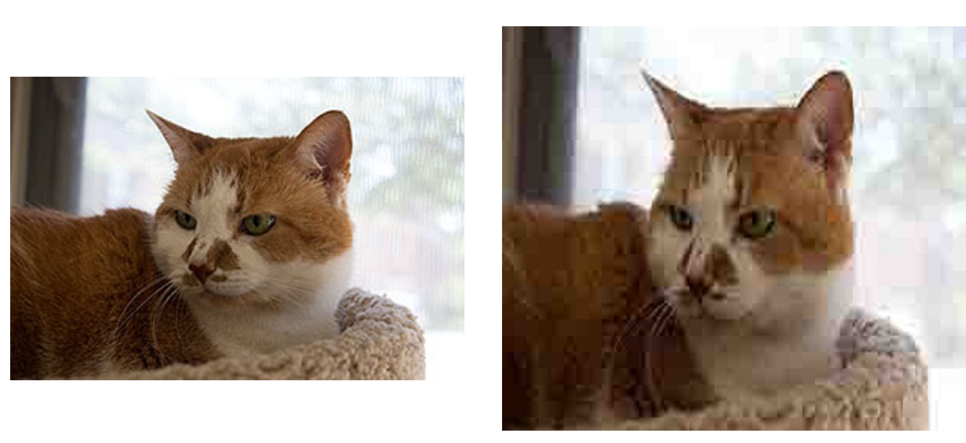
// tipos de compresión
¿Por qué usar compresión con pérdida?
Los formatos de alta fidelidad (raw) son enormes: sin compresión lossy, el streaming de audio y video no sería posible.
CE-2103 · Algoritmos de Compresión
Notes:
Se usa donde la calidad no es crítica, como la transmisión de video y audio en línea.

Slide 7
// tipos de compresión
Percepción de la calidad
Distorsión
Percepción subjetiva
Fisiología humana
Diferencia entre los datos originales y los comprimidos.
Depende del observador: un audiófilo tolera menos distorsión que una persona promedio.
JPEG elimina detalles poco visibles; MP3, sonidos poco audibles.
Los algoritmos lossy optimizan la calidad percibida según los atributos fisio-psicológicos del ser humano.
CE-2103 · Algoritmos de Compresión
Notes:
Los algoritmos lossy optimizan la percepción de calidad según atributos fisio-psicológicos. JPEG se basa en la percepción visual humana. MP3 usa un modelo psicoacústico de enmascaramiento frecuencial y temporal. Para profundizar en JPEG: https://www.youtube.com/watch?v=0me3guauqOU&t=1976s

Slide 8
// tipos de compresión
Compresión sin pérdida
Cómo funciona
Algoritmos comunes
Es reversible: se recupera el original
Usa estadística para hallar patrones repetidos
Los reemplaza por códigos más cortos
Ej.: frecuencia de caracteres o de colores
Huffman
LZW
LZ77
LZ78
RLE
Deflate (ZIP)
BWT
En este capítulo: Huffman, LZ77, LZ78 y LZW.
Es la categoría adecuada para texto, documentos y bases de datos, donde no se puede perder información.
CE-2103 · Algoritmos de Compresión
Notes:
RLE = Run-Length Encoding. BWT = Burrows-Wheeler Transform. Deflate es el que se utiliza en ZIP.

Slide 9
// huffman
Huffman: códigos de longitud variable
Desarrollado por David A. Huffman en 1952. Es un algoritmo de compresión sin pérdida.
Longitud variable
Árbol binario
Tabla de conversión
Códigos cortos para los símbolos frecuentes y largos para los poco frecuentes.
Se construye un árbol que asigna un código a cada símbolo.
Se guarda en el archivo comprimido: es esencial para descomprimir.
No todos los símbolos necesitan los 8 bits de ASCII: si una letra aparece mucho, conviene darle un código muy corto.
CE-2103 · Algoritmos de Compresión
Notes:
Idea central: no todos los símbolos necesitan los mismos 8 bits de ASCII. Si una letra aparece muchísimo, conviene darle un código muy corto.

Slide 10
// huffman
El algoritmo en 6 pasos
1
Calcular la frecuencia de cada símbolo en el archivo.
2
Crear un nodo hoja por símbolo y ordenarlos de menor a mayor frecuencia.
3
Unir los dos nodos menores en un padre y reordenar la lista.
4
Repetir el paso 3 hasta que quede un solo nodo.
5
Recorrer el árbol: 0 a las ramas izquierdas y 1 a las derechas.
6
Crear la tabla de conversión y comprimir el archivo.
CE-2103 · Algoritmos de Compresión
Notes:
Los pasos 2 a 4 construyen el árbol; el 5 asigna los códigos; el 6 produce el archivo comprimido.

Slide 11
// huffman
Ejemplo: frecuencias de los símbolos
Texto original (15 símbolos)
Frecuencias
Símbolo | Frecuencia
b | 1
c | 6
a | 5
d | 3
bcaadddccacacac
En ASCII cada carácter ocupa 8 bits: 8 × 15 = 120 bits en total.
CE-2103 · Algoritmos de Compresión
Notes:
Paso 1 del algoritmo: contar frecuencias. Este es el texto que comprimiremos en las siguientes diapositivas.

Slide 12
// huffman
Construcción del árbol
Inicio
b
1
d
3
a
5
c
6
Hojas ordenadas por frecuencia. Se unen las dos menores: b y d.
Paso 1
4
a
5
c
6
El nodo 4 se inserta según su frecuencia. Se unen 4 y a.
Paso 2
c
6
9
El nodo 9 queda al final: tiene la mayor frecuencia. Se unen c y 9.
Paso 3
15
Queda un solo nodo: la raíz (15 = total de símbolos).
CE-2103 · Algoritmos de Compresión
Notes:
Los nodos con borde ámbar son los dos que se unen en el siguiente paso. Cada nodo interno suma las frecuencias de sus hijos.

Slide 13
// huffman
El árbol y la tabla de conversión
15
Símbolo | Frecuencia | Código
a | 5 | 11
b | 1 | 100
c | 6 | 0
d | 3 | 101
0
1
c
6
9
0
1
4
a
5
0
1
b
1
d
3
0 a la izquierda y 1 a la derecha. Los símbolos frecuentes quedan cerca de la raíz y reciben códigos más cortos.
CE-2103 · Algoritmos de Compresión
Notes:
El código de cada símbolo es el camino desde la raíz hasta su hoja. Ninguno es prefijo de otro, por eso se pueden decodificar sin ambigüedad.

Slide 14
// huffman
Comprimir el texto
bcaadddccacacac → 28 bits
100
0
11
11
101
101
101
0
0
11
0
11
0
11
0
b
c
a
a
d
d
d
c
c
a
c
a
c
a
c
ASCII (8 × 15)
120 bits
Huffman
28 bits
El tamaño de la tabla de conversión también cuenta como parte del archivo comprimido.
CE-2103 · Algoritmos de Compresión
Notes:
La secuencia completa es 1000111110110110100110110110. Cada recuadro es el código de un símbolo; el símbolo está debajo. 28 / 120 es aproximadamente un 23 % del tamaño original, sin contar la tabla.

Slide 15
// huffman
Descomprimir
1
2
3
Leer los bits
Recorrer el árbol
Emitir el símbolo
La cadena comprimida se trata como un stream de datos.
Cada bit baja un nivel: 0 a la izquierda, 1 a la derecha.
Al llegar a una hoja se emite el símbolo y se vuelve a la raíz.
Ejemplo: 100 → b, 0 → c, 11 → a, 11 → a, 101 → d, y así hasta el final.
CE-2103 · Algoritmos de Compresión
Notes:
Se repite el proceso hasta llegar al final de la secuencia. Por eso la tabla (o el árbol) debe viajar junto con el archivo comprimido.

Slide 16
// entropía y límite de shannon
Entropía de Shannon
Definición
Intuición
Para una fuente cuyos símbolos aparecen con probabilidad p_i:
Símbolo muy probable: aporta poca información
Símbolo poco probable: aporta mucha información
H es máxima si todos son equiprobables y mínima si un símbolo domina
H = -Σ p_i · log2(p_i)
H se mide en bits por símbolo: es la cantidad promedio mínima de bits para representar la fuente sin pérdida.
CE-2103 · Algoritmos de Compresión
Notes:
Cuando 0 < p_i ≤ 1, log2(p_i) es negativo; el signo menos al frente deja H como un valor positivo. Es la teoría de la información formulada por Claude Shannon en 1948, fundamento teórico de toda la compresión sin pérdida.

Slide 17
// entropía y límite de shannon
Teorema de codificación de la fuente
Shannon: límite inferior
Huffman: óptimo
Ningún código sin pérdida símbolo a símbolo usa, en promedio, menos de H bits.
Óptimo entre los códigos prefijo, pero usa un número entero de bits por símbolo.
vs
L ≥ H
H ≤ L < H + 1
L = longitud media de código (promedio ponderado por frecuencia).
Redundancia = L − H: nunca supera 1 bit por símbolo.
Si las probabilidades no son potencias de 2, Huffman queda por encima de H. La codificación aritmética y por rangos se acercan más al límite.
CE-2103 · Algoritmos de Compresión
Notes:
En el texto bcaadddccacacac, Huffman logró 28 bits para 15 símbolos (unos 1.87 bits por símbolo) frente a 8 bits por símbolo en ASCII: el código se acerca a la entropía de esa distribución.

Slide 18
// entropía y límite de shannon
Ejemplo numérico: Huffman alcanza la entropía
Símbolo | p | log2(p) | -p · log2(p) | Código Huffman | Bits
A | 1/2 = 0.5 | -1 | 0.500 | 0 | 1
B | 1/4 = 0.25 | -2 | 0.500 | 10 | 2
C | 1/8 = 0.125 | -3 | 0.375 | 110 | 3
D | 1/8 = 0.125 | -3 | 0.375 | 111 | 3
H = 0.5 + 0.5 + 0.375 + 0.375 = 1.75 bits/símbolo
L = 0.5·1 + 0.25·2 + 0.125·3 + 0.125·3 = 1.75 bits/símbolo
CE-2103 · Algoritmos de Compresión
Notes:
L = H: Huffman es óptimo y alcanza exactamente el límite de Shannon, sin redundancia. Ocurre porque todas las probabilidades son potencias de 1/2: la longitud ideal -log2(p) es un número entero de bits para cada símbolo.

Slide 19
// lz77
LZ77: ventana deslizante
Reemplaza secuencias repetidas por referencias anteriores: una tripleta (o, l, c) por paso.
o
l
c
Offset
Length
Carácter
Cuántos caracteres hacia atrás está la secuencia que coincide.
Longitud de la secuencia que coincide.
El siguiente carácter, el que no coincide.
En cada paso se busca la secuencia más larga que coincida con la que inicia en la posición actual y se avanza la ventana.
CE-2103 · Algoritmos de Compresión
Notes:
Desarrollado por Abraham Lempel y Jacob Ziv en 1977. Pasos: buscar la secuencia más larga que coincida con la que inicia en la posición actual, generar la tripleta y avanzar la ventana deslizante.

Slide 20
// lz77
LZ77: ejemplo paso a paso
Procesado (diccionario)
Coincidencia más larga
Siguiente carácter
Paso 1
a
b
a
b
c
b
a
b
a
b
a
a
(0, 0, a)
Paso 2
a
b
a
b
c
b
a
b
a
b
a
a
(0, 0, b)
Paso 3
a
b
a
b
c
b
a
b
a
b
a
a
(2, 2, c)
Paso 4
a
b
a
b
c
b
a
b
a
b
a
a
(4, 3, a)
Paso 5
a
b
a
b
c
b
a
b
a
b
a
a
(2, 2, a)
Resultado: (0, 0, a) (0, 0, b) (2, 2, c) (4, 3, a) (2, 2, a). No se necesita ninguna tabla.
CE-2103 · Algoritmos de Compresión
Notes:
Paso 1: el diccionario está vacío; no hay coincidencia para la primera 'a' → (0, 0, a). Paso 2: tampoco hay coincidencia para 'b' → (0, 0, b). Paso 3: 'ab' coincide con la secuencia 2 caracteres atrás (offset 2, longitud 2) y el siguiente carácter es 'c' → (2, 2, c). Paso 4: 'bab' coincide 4 atrás (longitud 3), sigue 'a' → (4, 3, a). Paso 5: 'ba' coincide 2 atrás (longitud 2), sigue 'a' → (2, 2, a).

Slide 21
// lz77
LZ77: descomprimir
Tripleta | Buffer resultante
(0, 0, a) | a
(0, 0, b) | ab
(2, 2, c) | ababc
(4, 3, a) | ababcbaba
(2, 2, a) | ababcbababaa
Regla: copie l caracteres desde o posiciones atrás y agregue c.
Ventaja: no requiere una pasada previa ni una tabla: sirve para comprimir un stream.
CE-2103 · Algoritmos de Compresión
Notes:
El resultado de la compresión no requiere una tabla: (0, 0, a) (0, 0, b) (2, 2, c) (4, 3, a) (2, 2, a). Al comprimir un archivo grande se puede leer y comprimir conforme llegan los datos.

Slide 22
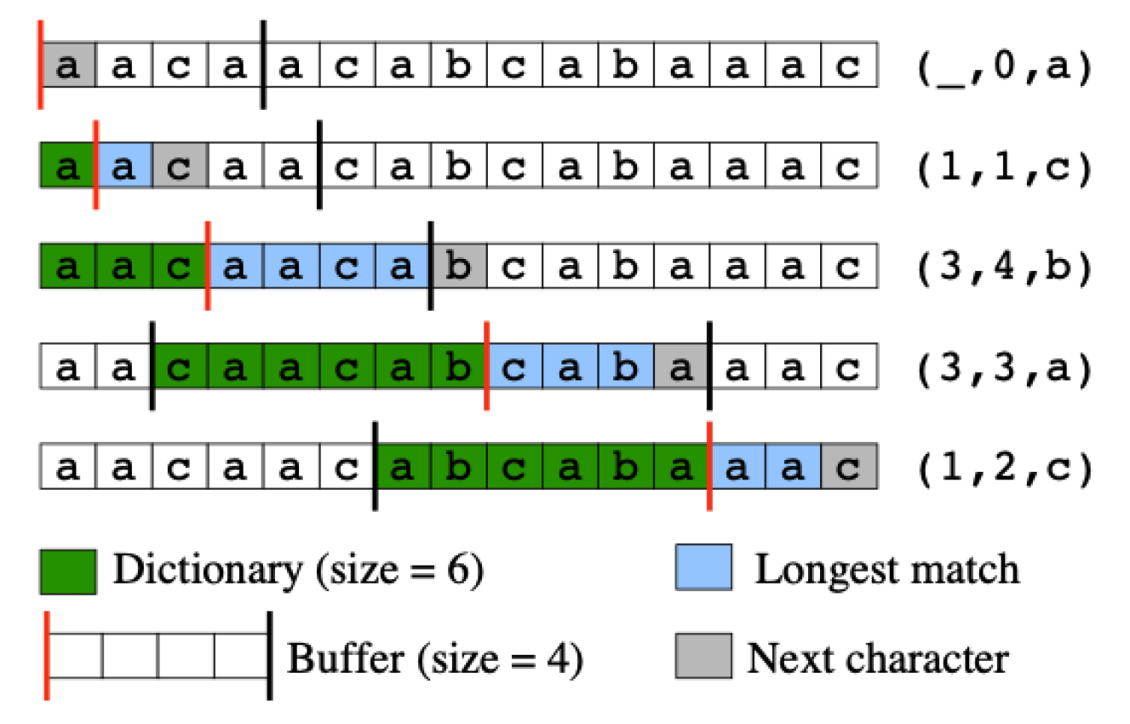
// lz77
LZ77: ¿por qué 4 coincidencias?
¿Puede explicar por qué la tripleta (3, 4, b) tiene 4 coincidencias?
CE-2103 · Algoritmos de Compresión
Notes:
Respuesta sugerida: con offset 3 se copia 'aac' desde el diccionario y la coincidencia continúa: la cuarta 'a' coincide con la primera 'a' de la propia secuencia copiada. Es decir, la coincidencia puede extenderse más allá del diccionario y solaparse con el texto que se está comprimiendo (al descomprimir se copia carácter por carácter).

Slide 23
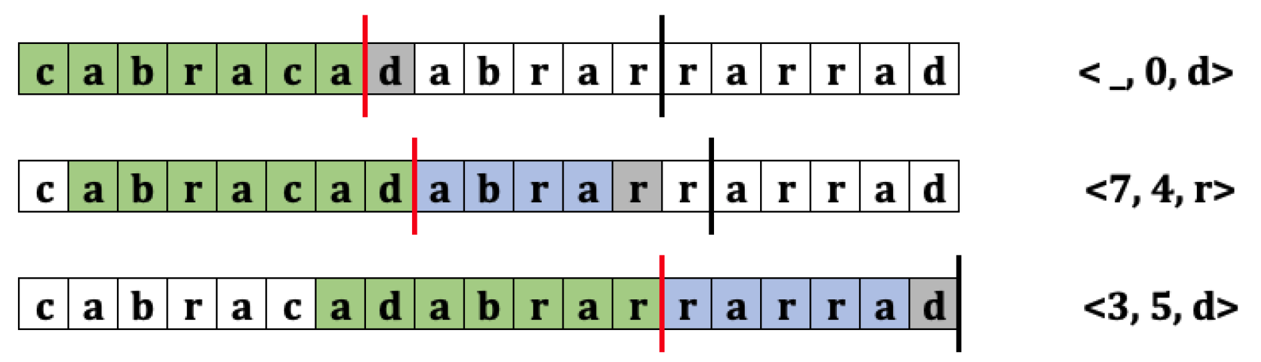
// lz77
LZ77 con diccionario inicial
Con el diccionario inicial «cabraca»: tripletas (_, 0, d), (7, 4, r) y (3, 5, d).
CE-2103 · Algoritmos de Compresión
Notes:
Un diccionario inicial permite que desde el primer paso existan coincidencias posibles.

Slide 24
// lz78
LZ78: diccionario explícito
Lempel y Ziv, 1978: construye un diccionario en lugar de usar una ventana deslizante.
Diccionario explícito
Sin ventana
Tupla (o, c)i
Se construye de forma incremental con un trie para guardar los prefijos conocidos.
Evita la parametrización que LZ77 requiere para optimizar su desempeño.
o: nodo padre · c: carácter nuevo · i: índice del nodo actual.
El trie es el mismo TDA que vimos en el capítulo de estructuras de datos jerárquicas (CE-1103).
CE-2103 · Algoritmos de Compresión
Notes:
El trie es el mismo TDA visto en el capítulo de estructuras de datos jerárquicas de CE-1103 (https://github.com/IsaacSNK/data-structures-and-algorithms/blob/main/ce-1103/03-estructuras-de-datos-jerarquicas.md#el-tda-trie).

Slide 25
// lz78
LZ78: el trie y las tuplas
0
Tupla | Cadena
(0,a)1 | a
(0,b)2 | b
(1,b)3 | ab
(0,c)4 | c
(2,a)5 | ba
(5,b)6 | bab
(1,a)7 | aa
a
b
c
1
2
4
b
a
a
3
7
5
b
6
Cadena a b a b c b a b a b a a. Descomprimir: desde cada nodo se recorre hasta la raíz. Resultado: ababcbababaa.
CE-2103 · Algoritmos de Compresión
Notes:
La raíz (nodo 0) representa la cadena vacía. Cada vez que se procesa un carácter se busca la secuencia en el trie; si no existe, se agrega un nodo y se genera la tupla (o, c)i. Ejemplo: 'a' no está → (0, a)1; 'b' no está → (0, b)2; 'a' está, luego 'ab' no → (1, b)3; y así sucesivamente.

Slide 26
// lzw
LZW: la mejora de LZ78
Terry Welch, 1984. Muy usado en formatos de archivo como GIF y TIFF.
Tabla de códigos
Secuencias nuevas
Salida
Los códigos 0 a 255 representan los caracteres ASCII.
Identifica secuencias repetidas y les crea un código nuevo.
Emite únicamente códigos de la tabla.
Descomprimir es solo buscar cada código en la tabla y emitir su valor.
CE-2103 · Algoritmos de Compresión
Notes:
LZW es una mejora de LZ78 y uno de los algoritmos de compresión sin pérdida más utilizados.

Slide 27
// lzw
LZW: pseudocódigo
Compresión
P · prefijo
Inicializar la tabla con cadenas de un carácter
P = primer carácter de la entrada
MIENTRAS no sea el fin de la entrada
C = siguiente carácter
SI P + C está en la tabla
P = P + C
SINO
emitir el código de P
agregar P + C a la tabla
P = C
FIN MIENTRAS
emitir el código de P
La cadena reconocida hasta ahora.
C · carácter
El siguiente carácter de la entrada.
CE-2103 · Algoritmos de Compresión
Notes:
Pseudocódigo del capítulo, traducido al español.

Slide 28
// lzw
LZW: ejemplo con la cadena abacabaca
P | C | P + C | ¿Está en la tabla? | Salida | Nuevo código
a | b | ab | No | 97 | ab = 256
b | a | ba | No | 98 | ba = 257
a | c | ac | No | 97 | ac = 258
c | a | ca | No | 99 | ca = 259
a | b | ab | Sí | — | —
ab | a | aba | No | 256 | aba = 260
a | c | ac | Sí | — | —
ac | a | aca | No | 258 | aca = 261
a | — | — | Fin de la entrada | 97 | —
Salida: 97 98 97 99 256 258 97. Tabla inicial: a = 97, b = 98, c = 99.
CE-2103 · Algoritmos de Compresión
Notes:
Por simplicidad didáctica la tabla inicial solo incluye los caracteres presentes en la cadena (a, b, c). Las filas resaltadas son aquellas donde P + C ya está en la tabla: no se emite nada y P crece. La primera fila parte de P = 'a' (el primer carácter de la entrada).

Slide 29
// lzw
LZW: descomprimir
Códigos generados
97
98
97
99
256
258
97
a
b
a
c
ab
ac
a
Tabla de códigos
a = 97
b = 98
c = 99
ab = 256
ba = 257
ac = 258
ca = 259
aba = 260
aca = 261
Cada código se busca en la tabla y se emite su valor: a b a c ab ac a = abacabaca.
CE-2103 · Algoritmos de Compresión
Notes:
La descompresión se reduce a buscar cada código generado en la tabla y emitir su valor.

Slide 30
// comparación
Resumen comparativo
 | Año | Estructura | Diccionario o tabla | Característica
Huffman | 1952 | Árbol binario | Tabla de códigos guardada en el archivo | Códigos de longitud variable según la frecuencia
LZ77 | 1977 | Ventana deslizante | Ninguna: tripletas (o, l, c) | No requiere pasada previa
LZ78 | 1978 | Trie | Diccionario explícito que crece | Sin ventana que parametrizar
LZW | 1984 | Tabla de códigos | Tabla inicial 0 a 255 que crece | Usado en GIF y TIFF
Los cuatro son sin pérdida: los datos originales se recuperan exactamente.
CE-2103 · Algoritmos de Compresión
Notes:
Diapositiva de síntesis elaborada a partir del contenido del capítulo.

Slide 31
// cierre
Resumen
Comprimir es usar menos bits: con pérdida (irreversible) o sin pérdida (reversible).
Huffman da códigos más cortos a los símbolos más frecuentes mediante un árbol binario.
La entropía H es el límite: L ≥ H, y Huffman cumple H ≤ L < H + 1.
LZ77 usa una ventana y tripletas (o, l, c); LZ78, un trie; LZW, una tabla de códigos.
Huffman necesita las frecuencias; los LZ construyen su diccionario sobre la marcha.
CE-2103 · Algoritmos de Compresión
Notes:
Cierre: todos los algoritmos vistos son sin pérdida.

Slide 32
// cierre
Referencias
https://www.geeksforgeeks.org/what-are-data-compression-techniques/
https://www.programiz.com/dsa/huffman-coding
https://hackernoon.com/how-lz77-data-compression-works-yk113te0
https://hackernoon.com/how-lz78-compression-algorithm-works-x7103tlm
https://www.geeksforgeeks.org/lzw-lempel-ziv-welch-compression-technique/
CE-2103 · Algoritmos de Compresión
Notes:
Referencias del capítulo.

